Slide 1
串行接口及程序设计
张会福

Slide 2
主要内容
1
串口通信基本概念
2
STM32的串口通信
3
STM32的串口程序

Slide 3
计算机串行通信基础
随着多微机系统的广泛应用和计算机网络技术的普及，计算机的通信功能愈来愈显得重要。计算机通信是将计算机技术和通信技术的相结合，完成计算机与外部设备或计算机与计算机之间的信息交换。
计算机通信有并行通信和串行通信两种方式。在多微机系统以及现代测控系统中信息的交换多采用串行通信方式。

Slide 4
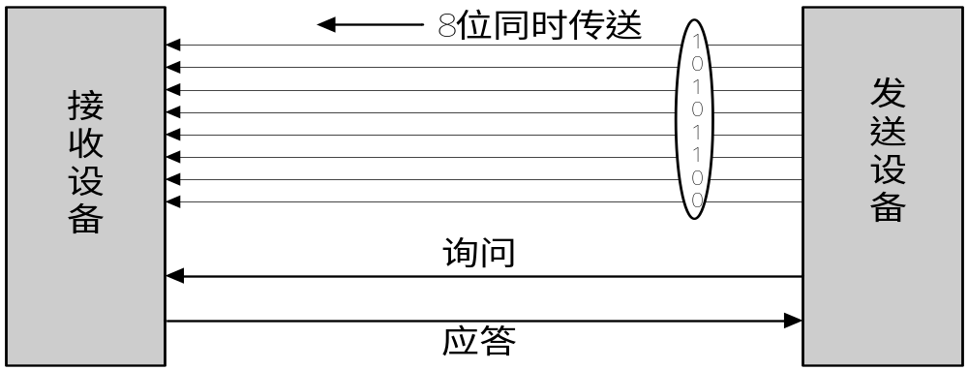
并行通信通常是将数据字节的各位用多条数据线同时进行传送 。
并行通信控制简单、传输速度快；由于传输线较多，长距离传送时成本高且接收方的各位同时接收存在困难。

Slide 5
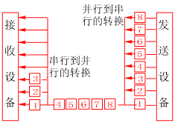
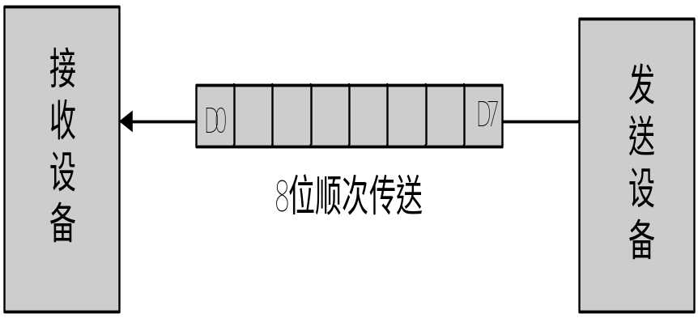
串行通信是将数据字节分成一位一位的形式在一条传输线上逐个地传送。
串行通信的特点：传输线少，长距离传送时成本低，且可以利用电话网等现成的设备，但数据的传送控制比并行通信复杂。

Slide 6
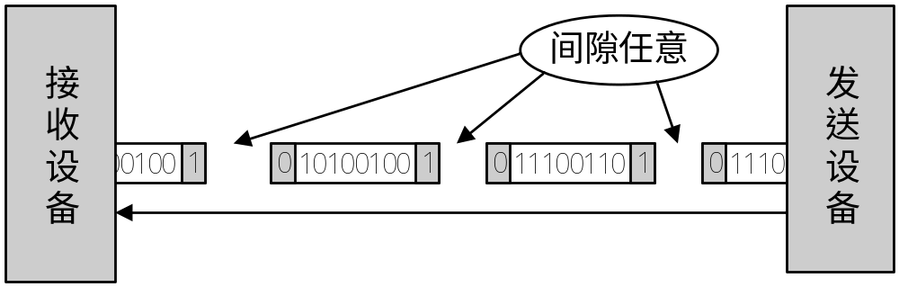
串行通信的基本概念
一、异步通信与同步通信
1、异步通信
异步通信是指通信的发送与接收设备使用各自的时钟控制数据的发送和接收过程。为使双方的收发协调，要求发送和接收设备的时钟尽可能一致。

Slide 7
异步通信是以字符（构成的帧）为单位进行传输，字符与字符之间的间隙（时间间隔）是任意的，但每个字符中的各位是以固定的时间传送的，即字符之间是异步的（字符之间不一定有“位间隔”的整数倍的关系），但同一字符内的各位是同步的（各位之间的距离均为“位间隔”的整数倍）。

Slide 8
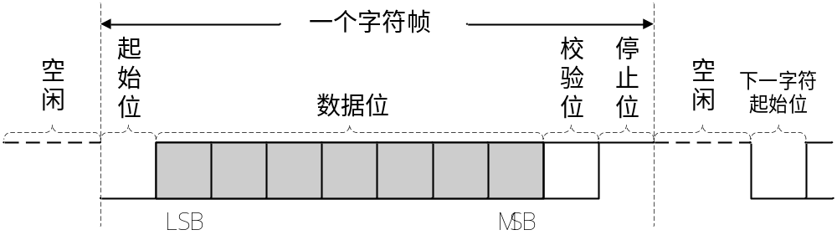
异步通信的数据格式 ：
异步通信的特点：不要求收发双方时钟的严格一致，实现容易，设备开销较小，但每个字符要附加2～3位用于起止位，各帧之间还有间隔，因此传输效率不高。

Slide 9
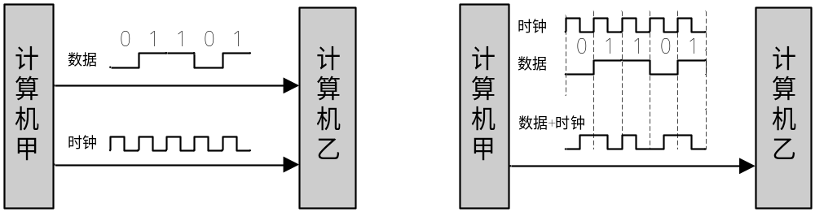
2、同步通信
同步通信时要建立发送方时钟对接收方时钟的直接控制，使双方达到完全同步。此时，传输数据的位之间的距离均为“位间隔”的整数倍，同时传送的字符间不留间隙，即保持位同步关系，也保持字符同步关系。发送方对接收方的同步可以通过两种方法实现。
外同步 自同步

Slide 10
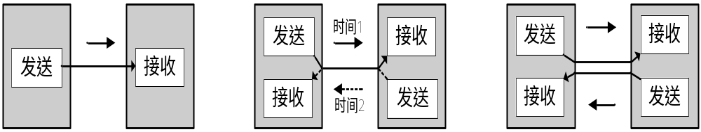
二、串行通信的传输方向
1、单工
单工是指数据传输仅能沿一个方向，不能实现反向传输。
2、半双工
半双工是指数据传输可以沿两个方向，但需要分时进行。
3、全双工
全双工是指数据可以同时进行双向传输。
单工 半双工 全双工

Slide 11
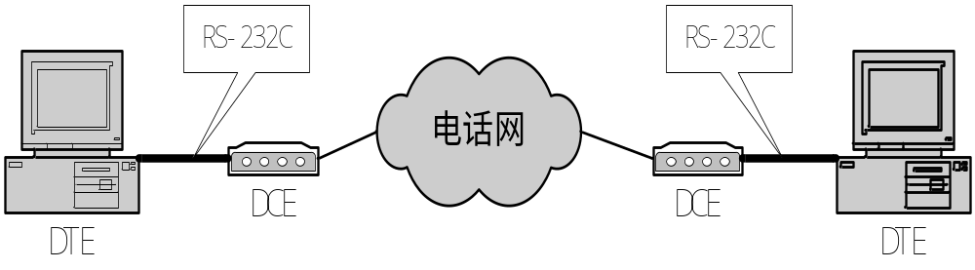
三、信号的调制与解调
利用调制器（Modulator）把数字信号转换成模拟信号，然后送到通信线路上去，再由解调器（Demodulator）把从通信线路上收到的模拟信号转换成数字信号。由于通信是双向的，调制器和解调器合并在一个装置中，这就是调制解调器MODEM。

Slide 12
四、串行通信的错误校验
1、奇偶校验
在发送数据时，数据位尾随的1位为奇偶校验位（1或0）。奇校验时，数据中“1”的个数与校验位“1”的个数之和应为奇数；偶校验时，数据中“1”的个数与校验位“1”的个数之和应为偶数。接收字符时，对“1”的个数进行校验，若发现不一致，则说明传输数据过程中出现了差错。
2、代码和校验
代码和校验是发送方将所发数据块求和（或各字节异或），产生一个字节的校验字符（校验和）附加到数据块末尾。接收方接收数据同时对数据块（除校验字节外）求和（或各字节异或），将所得的结果与发送方的“校验和”进行比较，相符则无差错，否则即认为传送过程中出现了差错。
3、循环冗余校验
这种校验是通过某种数学运算实现有效信息与校验位之间的循环校验，常用于对磁盘信息的传输、存储区的完整性校验等。这种校验方法纠错能力强，广泛应用于同步通信中。

Slide 13
五、传输速率与传输距离
1、传输速率
比特率是每秒钟传输二进制代码的位数，单位是：位／秒（bps）。如每秒钟传送240个字符，而每个字符格式包含10位(1个起始位、1个停止位、8个数据位)，这时的比特率为：
10位×240个/秒 = 2400 bps
波特率表示每秒钟调制信号变化的次数, 单位：波特(Baud).
波特率和比特率不总是相同的，对于将数字信号1或0直接用两种不同电压表示的所谓基带传输，比特率和波特率是相同的。所以，我们也经常用波特率表示数据的传输速率。

Slide 14
2、传输距离与传输速率的关系
串行接口或终端直接传送串行信息位流的最大距离与传输速率及传输线的电气特性有关。当传输线使用每0.3m（约1英尺）有50PF电容的非平衡屏蔽双绞线时，传输距离随传输速率的增加而减小。当比特率超过1000 bps 时，最大传输距离迅速下降，如9600 bps 时最大距离下降到只有76m（约250英尺）。

Slide 15
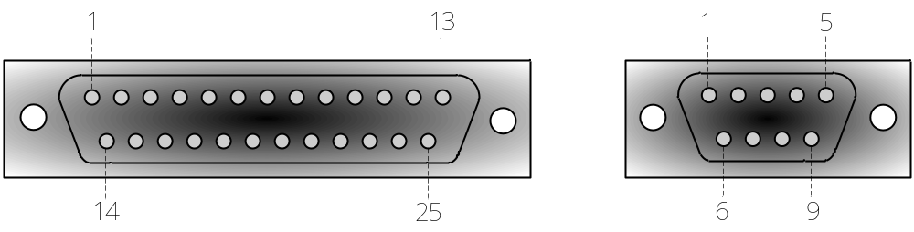
串行通信接口标准
一、RS-232C接口
RS-232C是EIA（美国电子工业协会）1969年修订RS-232C标准。RS-232C定义了数据终端设备（DTE）与数据通信设备（DCE）之间的物理接口标准。
1、机械特性
RS-232C接口规定使用25针连接器，连接器的尺寸及每个插针的排列位置都有明确的定义。（阳头）

Slide 16
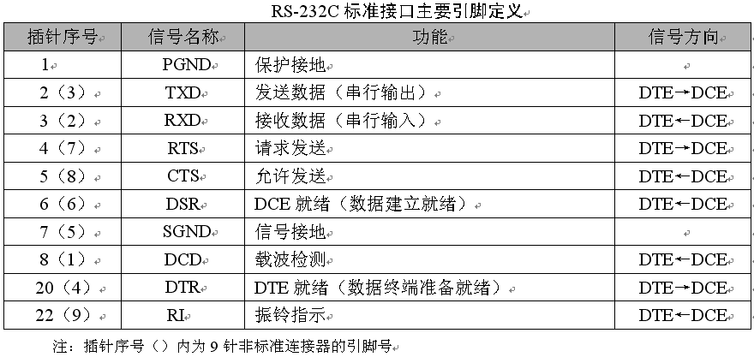
2、功能特性

Slide 17
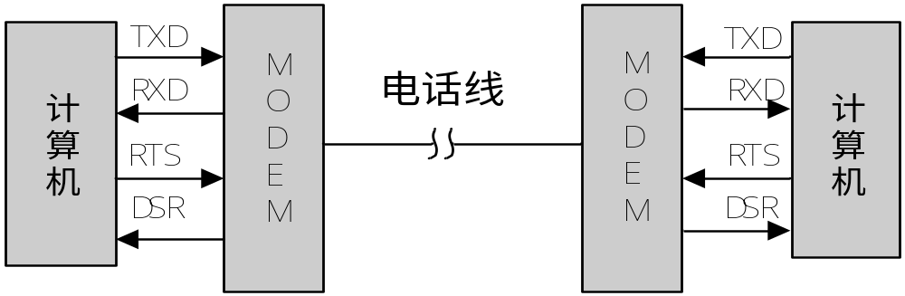
3、过程特性
过程特性规定了信号之间的时序关系，以便正确地接收和发送数据 。
远程通信连接

Slide 18
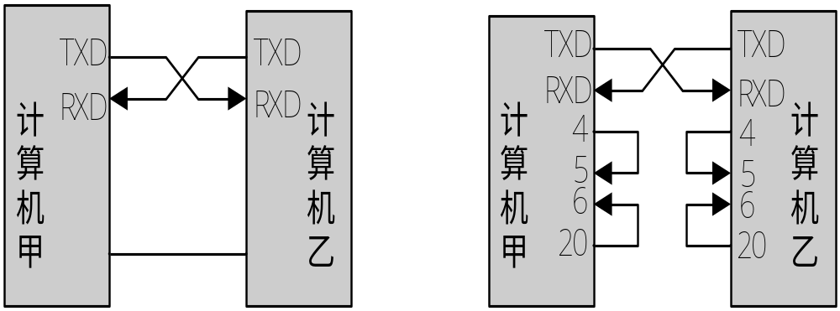
近程通信连接

Slide 19
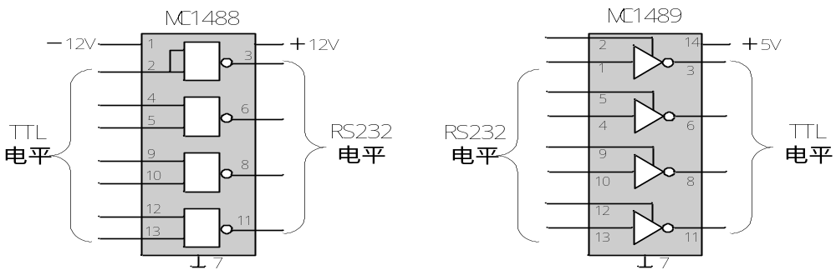
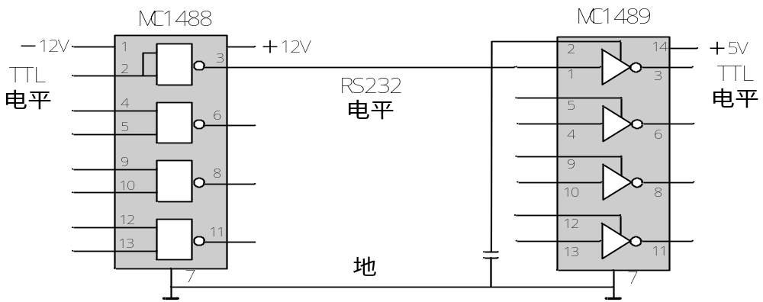
4、RS-232C电平与TTL电平转换驱动电路

Slide 20
5、采用RS-232C接口存在的问题
1、传输距离短，传输速率低
RS-232C总线标准受电容允许值的约束，使用时传输距离一般不要超过15米（线路条件好时也不超过几十米）。最高传送速率为20Kbps。
2、有电平偏移
RS-232C总线标准要求收发双方共地。通信距离较大时，收发双方的地电位差别较大，在信号地上将有比较大的地电流并产生压降。
3、抗干扰能力差
RS-232C在电平转换时采用单端输入输出，在传输过程中当干扰和噪声混在正常的信号中。为了提高信噪比，RS-232C总线标准不得不采用比较大的电压摆幅。

Slide 21
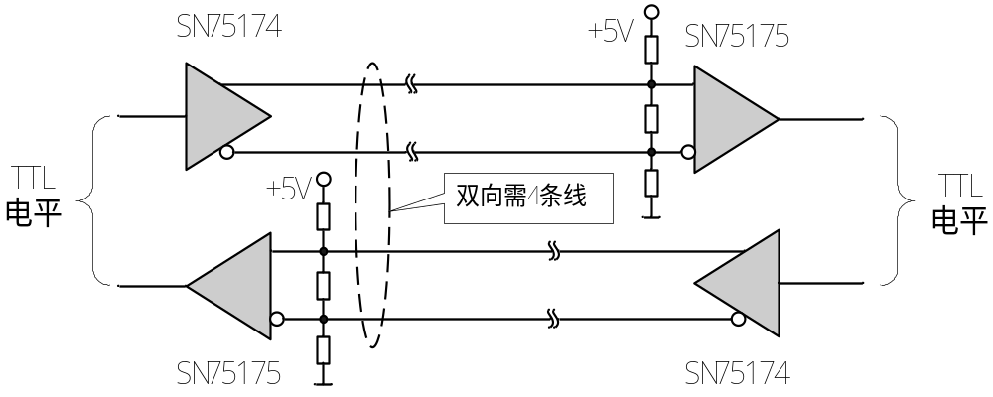
二、RS-422A接口
RS-422A输出驱动器为双端平衡驱动器。如果其中一条线为逻辑“1”状态，另一条线就为逻辑“0”，比采用单端不平衡驱动对电压的放大倍数大一倍。差分电路能从地线干扰中拾取有效信号，差分接收器可以分辨200mV以上电位差。若传输过程中混入了干扰和噪声，由于差分放大器的作用，可使干扰和噪声相互抵消。因此可以避免或大大减弱地线干扰和电磁干扰的影响。RS-422A传输速率（90Kbps）时，传输距离可达1200米。

Slide 22
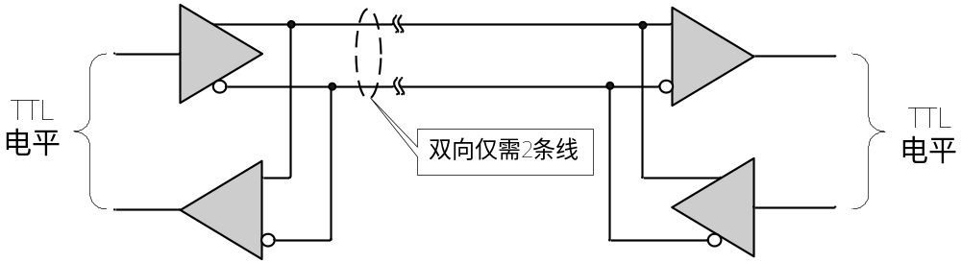
三、RS-485接口
RS-485是RS-422A的变型：RS-422A用于全双工，而RS-485则用于半双工。RS-485是一种多发送器标准，在通信线路上最多可以使用32 对差分驱动器/接收器。如果在一个网络中连接的设备超过32个，还可以使用中继器。
RS-485的信号传输采用两线间的电压来表示逻辑1和逻辑0。由于发送方需要两根传输线，接收方也需要两根传输线。传输线采用差动信道，所以它的干扰抑制性极好，又因为它的阻抗低，无接地问题，所以传输距离可达1200米，传输速率可达1Mbps。

Slide 23
RS-485是一点对多点的通信接口，一般采用双绞线的结构。普通的PC机一般不带RS485接口，因此要使用RS-232C/RS-485转换器。对于单片机可以通过芯片MAX485来完成TTL/RS-485的电平转换。在计算机和单片机组成的RS-485通信系统中，下位机由单片机系统组成，上位机为普通的PC机，负责监视下位机的运行状态，并对其状态信息进行集中处理，以图文方式显示下位机的工作状态以及工业现场被控设备的工作状况。系统中各节点（包括上位机）的识别是通过设置不同的站地址来实现的。

Slide 24
RS485的补充说明：
RS-485 是一个电气接口规范它只规定了平衡驱动器和接收器的电特性而没有规定接插件传输电缆和通信协议。
RS-485建议性标准作为一种多点差分数据传输的电气规范，现已成为业界应用最为广泛的标准通信接口之一，这种通信接口允许在简单的一对双绞线上进行多点双向通信，它所具有的噪声抑制能力、数据传输速率、电缆长度及可靠性是其他标准无法比拟的，因此许多不同领域都采用RS-485作为数据传输链路，它是一种极为经济并具有相当高的噪声抑制、传输速率、传输距离和宽共模范围的通信平台。

Slide 25
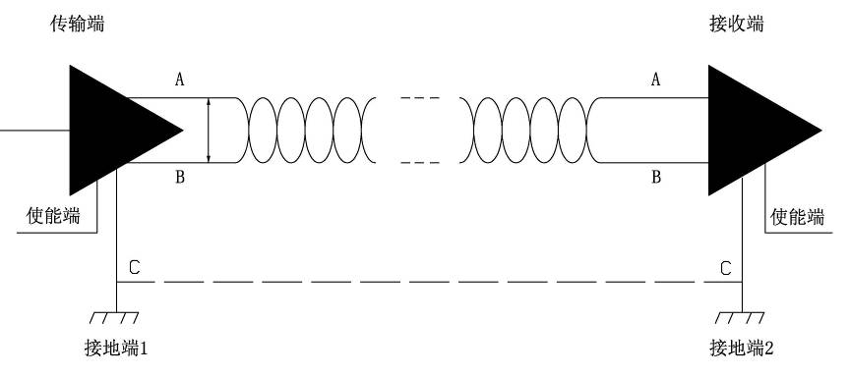
RS-485是一种在工业上作为数据交换的手段而广泛使用的串行通信方式，数据信号采用差分传输方式，也称作平衡传输，因此具有较强的抗干扰能力。它使用一对双绞线，将其中一线定义为A，另一线定义为B。

Slide 26
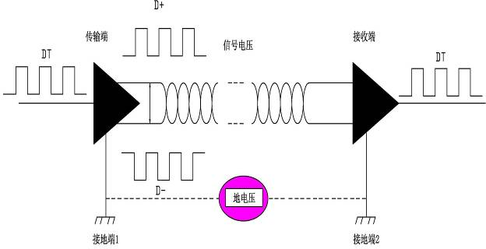
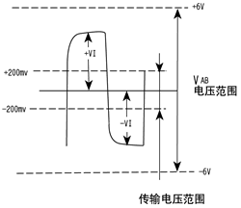
通常情况下， RS-485的信号在传送出去之前会先分解成正负对称的两条线路（即我们常说的A、B信号线），当到达接收端后，再将信号相减还原成原来的信号。发送驱动器A、B之间的正电平在+2～+6V，是一个逻辑状态；负电平在-2～-6V，是另一个逻辑状态；另有一个信号地C，在RS-485中还有一“使能”端。“使能”端是用于控制发送驱动器与传输线的切断与连接。当“使能”端起作用时，发送驱动器处于高阻状态，称作“第三态”，即它是有别于逻辑“1”与“0”的第三态。
接收器也与发送端相对的电平逻辑规定，收、发端通过平衡双绞线将AA与BB对应相连，当在接收端AB之间(DT)＝(D+) - (D-)有大于+200mV的电平时，输出正逻辑电平，小于-200mV时，输出负逻辑电平。接收器接收平衡线上的电平范围通常在200mV至6V之间。

Slide 27
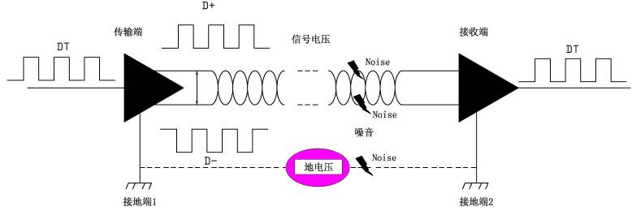
线缆的双绞要求及抗干扰原理
RS-485的信号在传送出去之前会先分解成正负对称的两条线路（即我们常说的A、B信号线），当到达接收端后，再将信号相减还原成原来的信号。如果将原来的信号标注为(DT)，而被分解后的信号分别标注为(D+)和(D-)，则原始信号与分解后的信号在由传输端传送出去时的运算关系如下：
(DT)=(D+) - (D-)
同样地，接收端在接收到信号后，也按上式的关系将信号还原成原来的样子。如果此线路受到干扰时，在两条传输线上的信号会分别成为（D+）+Noise 和（D-）+Noise, 如果接收端接收此信号，它必须按照一定的方式将其合成，合成的方程式如下：
(DT)=[(D+ Noise)] - [(D-)+ Noise]＝(D+) - (D-)
此方程与前一方程式的结果是一样的，干扰信号被抵消。因此在RS-485网络传输中要求两根信号线缆必须进行对绞，进一步降低信号的共模干扰。

Slide 28
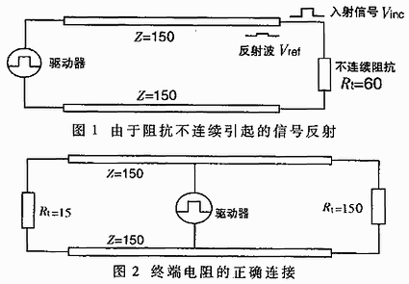
阻抗匹配及手拉手方式要求（通信电缆中的信号反射）
在通信过程中，有两种情况会导致信号反射：阻抗不连续和阻抗不匹配。阻抗不连续，信号在传输线末端突然遇到电缆阻抗很小甚至没有，信号在这个地方就会引起反射，如图1所示。这种信号反射的原理，与光从一种媒质进入另一种媒质要引起反射是相似的。
消除这种反射的方法，就必须在电缆的末端跨接一个与电缆的特性阻抗同样大小的终端电阻，使电缆的阻抗连续。由于信号在电缆上的传输是双向的，因此，在通讯电缆的另一端可跨接一个同样大小的终端电阻，如图2所示。
从理论上分析，在传输电缆的末端只要跨接了与电缆特性阻抗相匹配的终端电阻，就再也不会出现信号反射现象。但是，在实现应用中，由于传输电缆的特性阻抗与通讯波特率等应用环境有关，特性阻抗不可能与终端电阻完全相等，因此或多或少的信号反射还会存在。

Slide 29
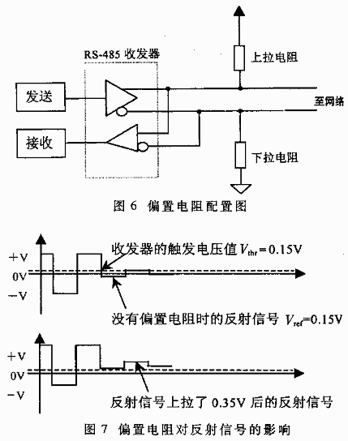
引起信号反射的另一个原因是数据收发器与传输电缆之间的阻抗不匹配。这种原因引起的反射，主要表现在通讯线路处在空闲方式时，整个网络数据混乱。信号反射对数据传输的影响，归根结底是因为反射信号触发了接收器输入端的比较器，使接收器收到了错误的信号，导致CRC校验错误或整个数据帧错误。
要减弱反射信号对通讯线路的影响，通常采用噪声抑制和加偏置电阻的方法。在实际应用中，对于比较小的反射信号，为简单方便，经常采用加偏置电阻的方法

Slide 30
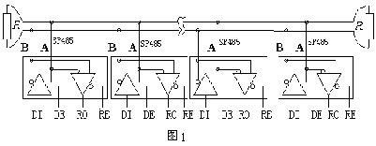
总线匹配有两种方法，一种是加匹配电阻，如图1a所示。位于总线两端的差分端口VA与VB之间应跨接120Ω匹配电阻，以减少由于不匹配而引起的反射、吸收噪声，有效地抑制了噪声干扰。但匹配电阻要消耗较大电流，不适用于功耗限制严格的系统。

Slide 31
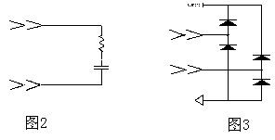
另外一种比较省电的匹配方案是RC 匹配（图2 ）利用一只电容C 隔断直流成分，可以节省大部分功率，但电容C的取值是个难点，需要在功耗和匹配质量间进行折衷。除上述两种外还有一种采用二极管的匹配方案（图3），这种方案虽未实现真正的匹配，但它利用二极管的钳位作用，迅速削弱反射信号达到改善信号质量的目的，节能效果显著。

Slide 32
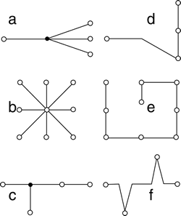
在QSA网络中每一支路的RS-485支持256个通讯设备（6711或终端）。网络拓扑一般采用总线型结构，不支持环形或星形网络。在构建网络时，应注意如下几点：
在每一个分支中采用一条双绞线电缆作总线，将各个通讯设备手拉手串接起来，从总线到每个通讯设备的引出线长度应尽量短，以便使引出线中的反射信号对总线信号的影响最低。如图3所示为实际应用中常见的一些错误连接方式（a，b，c）和正确的连接方式（d，e，f）。a、b、c这三种网络连接尽管不正确，在短距离、低速率仍可能正常工作，但随着通信距离的延长
或通信速率的提高，其不良影响会越来越严重，主要原因是信号在各支路末端反射后与原信号叠加，会造成信号质量下降。
注意总线特性阻抗的连续性，在阻抗不连续点就会发生信号的反射。下列几种情况易产生这种不连续性：总线的不同区段采用了不同电缆，或某一段总线上有过多收发器紧靠在一起安装，再者是过长的分支线引出到总线。总之，应该提供一条单一、连续的信号通道作为总线。

Slide 33
抗雷击和抗静电冲击
RS-485接收器差分输入端对“地”的共模电压允许-7～+12V，超过此范围的过压瞬变就可能损坏器件，引起过压瞬变的来源通常是雷电、静电放电、电源系统开关干扰等，例如人体接触芯片的引脚而产生静电放电，其电压可以高达数十千伏，可使在工作中的器件产生闭锁而不能运行或使器件受损；而感应雷在RS-485传输线上引起的瞬变干扰，其能量更可在瞬间烧毁联结传输线上的全部器件！
在构成RS-485总线网时，采用双绞线作传输线，传输线一般在室外沿电缆沟敷设，在雷雨季节常发生因雷电在传输线上引起的瞬变干扰而损坏器件，再者由于RS-485的网络拓扑一般采用终端匹配的总线型结构，即通常采用一条总线将各个节点串接起来，因此，雷电的引发的瞬变往往导致传输线上的多个RS-485收发器损坏，故防雷措施是RS-485技术实际使用中必须考虑的问题，也是提高系统可靠性一个十分重要的措施。

Slide 34
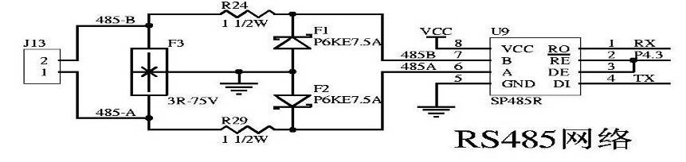
目前我们使用485防雷管为基础构建初级和次级的两级防雷电路，可以实现对RS485接口的整体防雷击和过压保护。图中F1/F2/F3为485防雷管，分别提供线线间和线地间的防雷击过压保护，485防雷管的快速反应特性使雷击过电压被迅速泄放，而浪涌吸收能量大的特性可以保证泄放过程中防雷管自身不被损坏。泄放过程中产生的瞬态大电流会在电路中感应出一个尖峰电压，此电压幅值随电路和器件选择而有所不同，约在数十伏到数百伏之间，宽度在数十纳秒到数百纳秒，由于脉宽窄，所以能量不大。次级保护使用的是TVS管，其作用就是将以上所述的尖峰电压吸收掉，可靠地箝位在安全电压范围内。图中的R24/R29选用小型电阻，它承受很大的瞬态功率，其作用是为电路提供隔离。该电路在防雷击过压的基础上形成了对RS485的整体防护。

Slide 35
RS-485的接地问题
接地处理不当往往会导致电子系统不能稳定工作甚至危及系统安全。RS-485传输网络的接地同样也是很重要的，因为接地系统不合理会影响整个网络的稳定性，尤其是在工作环境比较恶劣和传输距离较远的情况下，对于接地的要求更为严格，否则接口损坏率较高。很多情况下，连接RS-485通信链路时只是简单地用一对双绞线将各个接口的“A”、“B”端连接起来。而忽略了信号地的连接，这种连接方法在许多场合是能正常工作的，但却埋下了很大的隐患。

Slide 36

共模干扰问题：
RS-485接口均采用差分方式传输信号方式，并不需要相对于某个参照点来检测信号，系统只需检测两线之间的电位差就可以了。但人们往往忽视了收发器有一定的共模电压范围，如RS-485收发器共模电压范围为-7～+12V，只有满足
上述条件，整个网络才能正常工作。当网络线路中共模电压超出此范围时就会影响通信的稳定可靠，甚至损坏接口。当发送驱动器A向接收器B发送数据时，发送驱动器A的输出共模电压为VOS，由于两个系统具有各自独立的接地系统，存在着地电位差VGPD。那么，接收器输入端的共模电压VCM就会达到VCM=VOS+VGPD。虽然RS-485标准规定VOS≤3V，但VGPD可能会有很大幅度（十几伏甚至数十伏），并可能伴有强干扰信号，致使接收器共模输入VCM超出正常范围，并在传输线路上产生干扰电流，轻则影响正常通信，重则损坏通信接口电路。
电压电流的变化通过导线传输时有二种形态，我们将此称做“共模”和“差模”。设备的通讯线路有两根导线，这两根导线作为往返线路输送RS485信号。但在这两根导线之外通常还有第三导体，这就是“地线”。干扰电压和电流分为两种：一种是两根导线分别做为往返线路传输；另一种是两根导线做去路，地线做返回路传输。那么前者叫“差模”，后者叫“共模”。

Slide 37
由于上述原因， RS-485尽管采用差分平衡传输方式，但对整个RS-485网络，必须有一条低阻的信号地。一条低阻的信号地将两个接口的工作地连接起来，使共模干扰电压VGPD被短路。这条信号地可以是额外的一条线（非屏蔽双绞线）或者是屏蔽双绞线的屏蔽层（但抗干扰能力将下降） ，分别连接两头网络设备的网络平衡线接口 。
值得注意的是，这种做法仅对高阻型共模干扰有效，由于干扰源内阻大，短接后不会形成很大的接地环路电流，对于通信不会有很大影响。当共模干扰源内阻较低时，会在接地线上形成较大的环路电流，影响正常通信。一般采取以下措施：
如果干扰源内阻不是非常小，可以在接地线上加限流电阻以限制干扰电流。接地电阻的增加可能会使共模电压升高，但只要控制在适当的范围内就不会影响正常通信。
采用浮地技术，隔断接地环路。这是较常用也是十分有效的一种方法，目前系统经常就采用这种方式。当共模干扰内阻很小时上述方法已不能奏效，此时可以考虑将引入干扰的节点（例如处于恶劣的工作环境的现场设备）浮置起来（也就是系统的电路地与机壳或大地隔离），这样就隔断了接地环路，不会形成很大的环路电流。

Slide 38
RS485网络故障判断方法
RS-485是一种低成本、易操作的通信系统，但是稳定性弱同时相互牵制性强，通常有一个网络设备出现故障会导致系统整体或局部的瘫痪，而且又难以判断。
系统基本正常但偶尔会出现通信失败（一般为远离主动方设备的从动设备） ，存在着时有时无甚至无法正常通讯的现象。一般是由于网络施工不合理导致系统可靠性处于临界状态，需要重点检查网络结构、线缆及网络的阻抗匹配等，可能需要改变走线或增加中继模块；
若出现整个网络节点的通讯不正常，应该首先怀疑主动方的网络设备是否正常，一般可通过设备直联等方法进行通讯测试，进一步判断故障原因是在主动方设备上还是与主动方设备相连的网络上；
若出现系统完全瘫痪，大多因为某网络设备通讯芯片的VA、VB对电源击穿，使用万用表测VA、VB间差模电压为零，而对地的共模电压大于3V，此时可通过测共模电压大小来排查，共模电压越大说明离故障点越近，反之越远；
总线上连续几个网络设备不能正常通讯。一般是由其中的一个网络设备通讯故障导致的。一个网络设备通讯故障会导致邻近的2～3个网络设备（一般为后续）无法通信，因此将其逐一与总线脱离，如某网络设备脱离后总线能恢复正常，说明该网络设备存在着故障；
某个设备处于长发状态而将总线整片拉死。

Slide 39
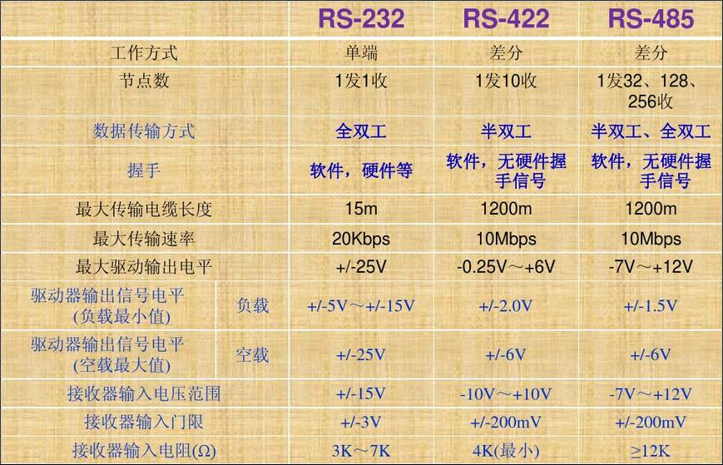

Slide 40
红外通讯
红外通信是以红外线作为通信载体，通过红外线在空中的传播来传输数据，它由红外发射器和红外接收器共同完成。
在红外通讯技术发展早期，存在好几个红外通讯标准，不同标准之间的红外设备不能进行红外通讯。为了使各种红外设备能够互联互通，1993年，由二十多个大厂商发起成立了红外数据协会(IrDA)，统一了红外通讯的标准，这就是目前被广泛使用的IrDA红外数据通讯协议及规范。

Slide 41
红外通信是利用950nm近红外波段的红外线作为传递信息的媒体作为通信信道。发送端将基带二进制信号调制为一系列的脉冲串信号，通过红外发射管发射红外信号。接收端将接收到的光脉转换成电信号，再经过放大、滤波等处理后送给解调电路进行解调，还原为二进制数字信号后输出。常用的有通过脉冲宽度来实现信号调制的脉宽调制(PwM)和通过脉冲串之间的时间间隔来实现信号调制的脉时调制(PPM)两种方法。

Slide 42
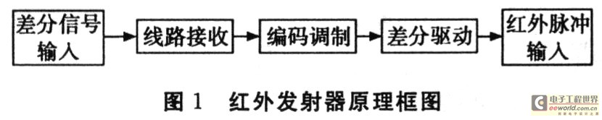
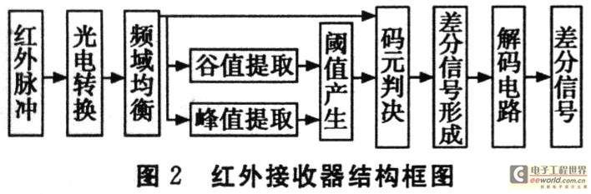

Slide 43
主要内容
1
串口通信基本概念
2
STM32的串口通信
3
STM32的串口程序

Slide 44
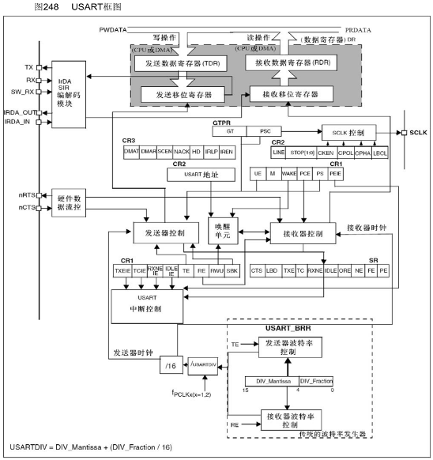

Slide 45
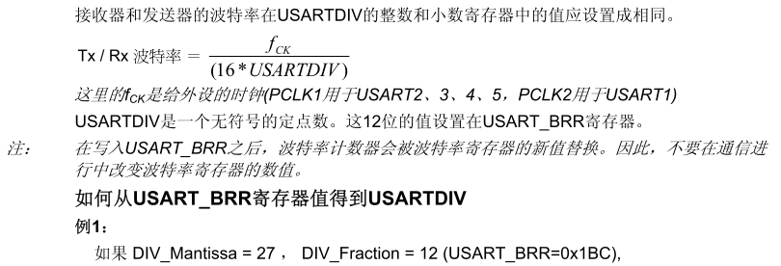
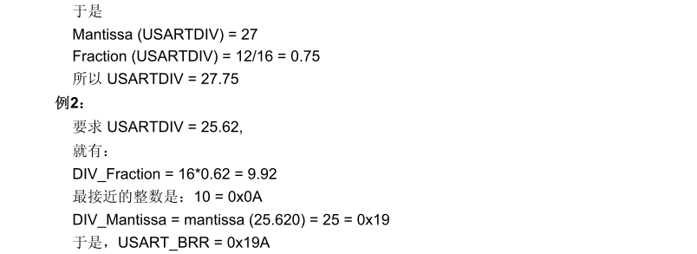

Slide 46
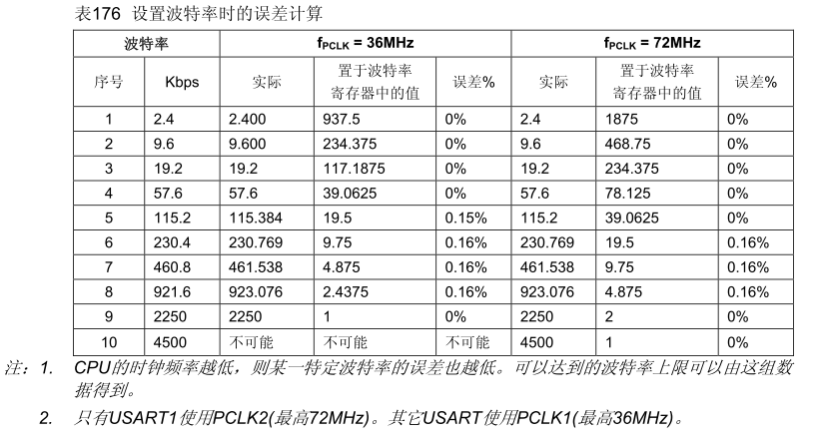

Slide 47
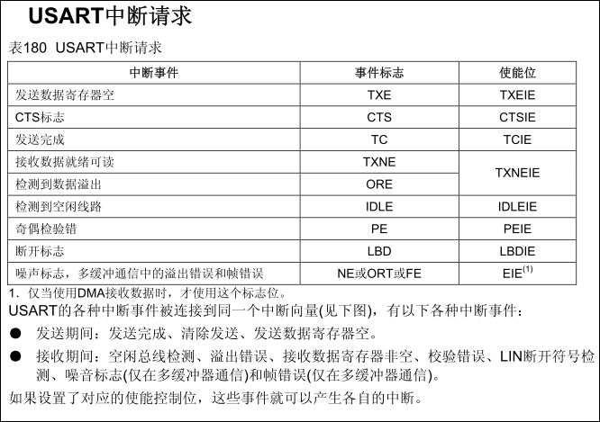

Slide 48
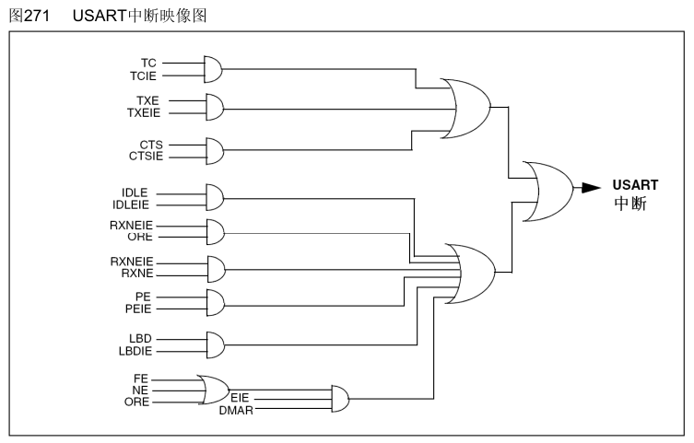

Slide 49
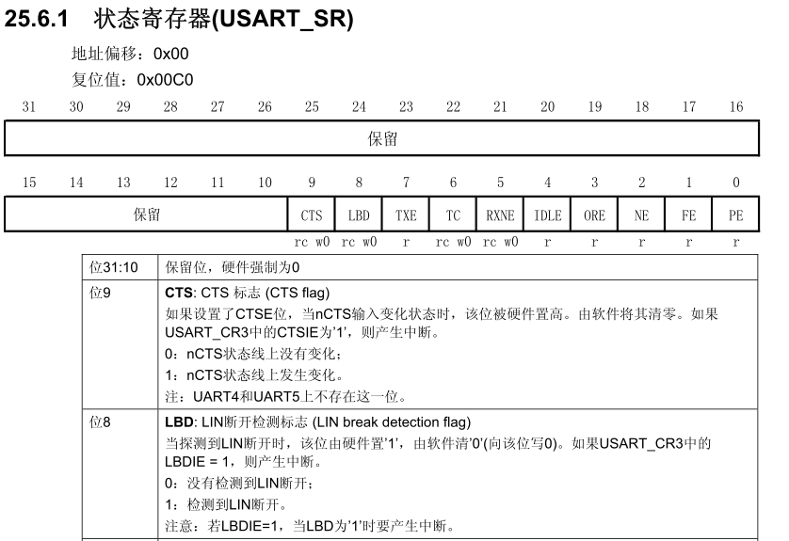

Slide 50
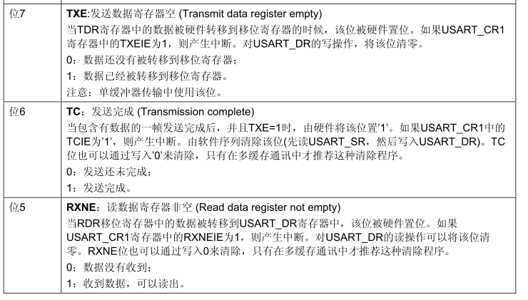
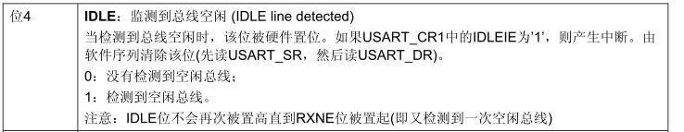

Slide 51
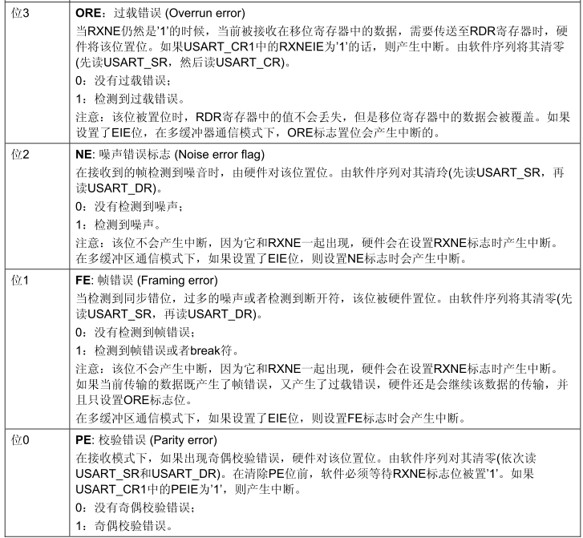

Slide 52
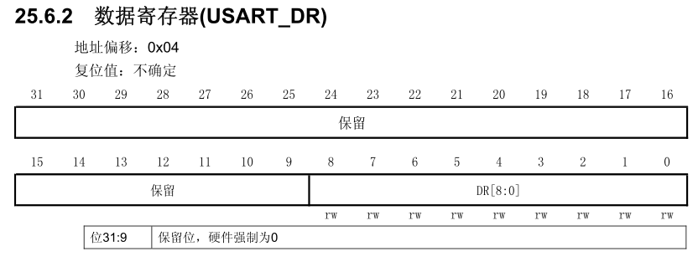
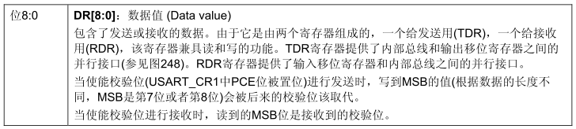

Slide 53
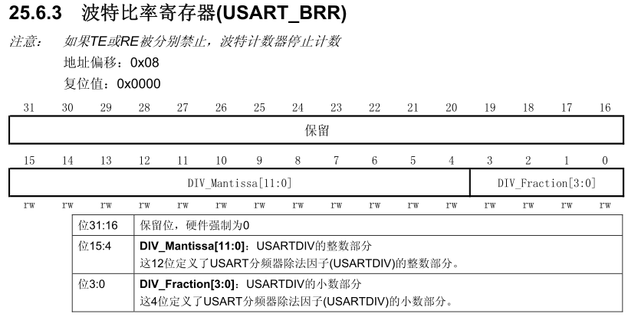

Slide 54
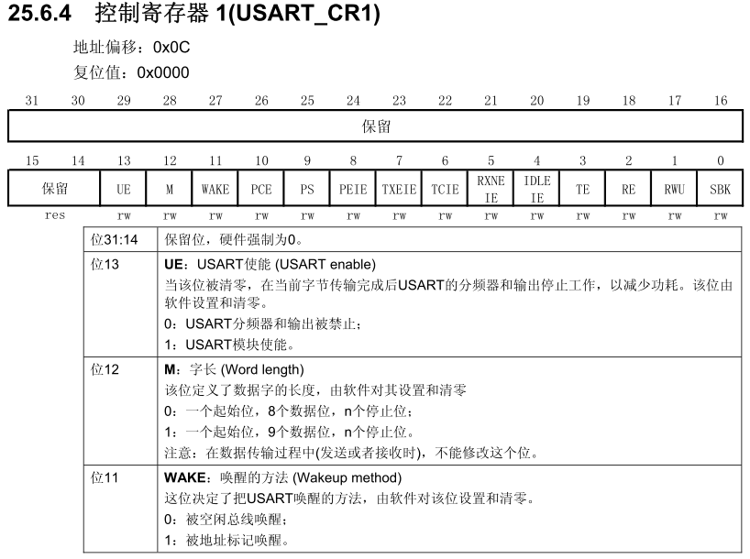

Slide 55
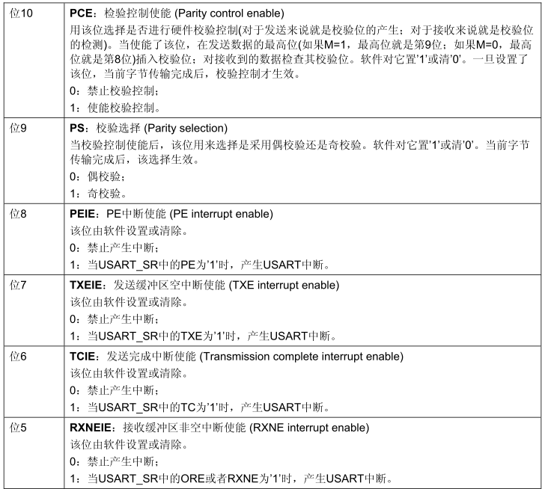

Slide 56
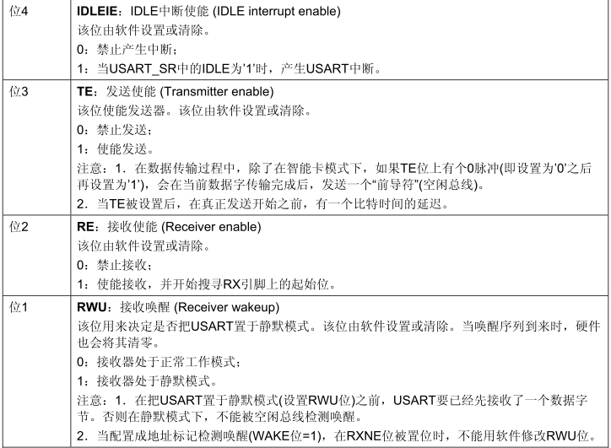
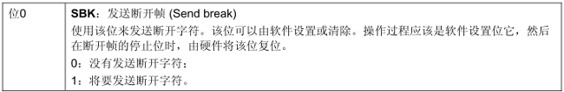

Slide 57
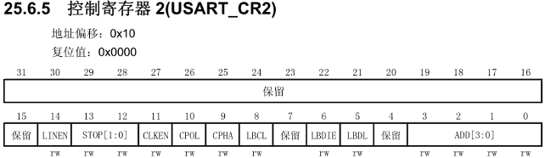
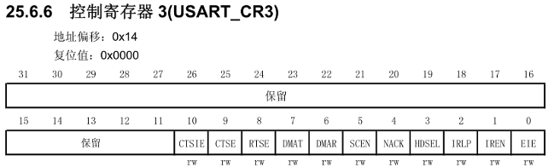
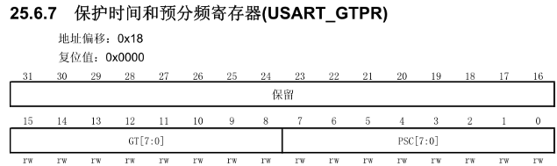

Slide 58
主要内容
1
串口通信基本概念
2
STM32的串口通信
3
STM32的串口程序

Slide 59
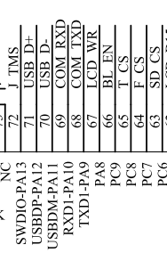


Slide 60
USB转串口模块，对应使用RXD线接收数据，用TXD发送数据。每个串口由2个数据缓冲器（相互独立1收1发）、一个移位寄存器（一字节数据一位一位发送出去）、一个串行控制器和一个波特率发生器（这个比较重要，结合相关的定时器）组成。对应发送、接收数据完成（RI、TI硬件置1）都会触发串口中断，但是无法确定是哪个触发的，所以在串口中断中我们要判断是接收数据产生的中断还是发送数据产生的中断，对于发送数据产生的中断，我们要软件将TI清0，并将数据就绪标志清0，允许下一字节数据发送，发送数据函数中通过while循环，等待发送数据准备就绪，完了将就绪的数据复制给SBUF；对于接收数据产生的中断，我们要软件将RI清0，并从SBUF中读取数据。

Slide 61
//初始化IO 串口1
//pclk2:PCLK2时钟频率(Mhz)
//bound:波特率
void uart_init(u32 pclk2,u32 bound)
{
float temp;
u16 mantissa;
u16 fraction;
temp=(float)(pclk2*1000000)/(bound*16);//得到USARTDIV
mantissa=temp; //得到整数部分
fraction=(temp-mantissa)*16; //得到小数部分
mantissa<<=4;
mantissa+=fraction;
RCC->APB2ENR|=1<<2; //使能PORTA口时钟
RCC->APB2ENR|=1<<14; //使能串口时钟
GPIOA->CRH&=0XFFFFF00F;
GPIOA->CRH|=0X000008B0;//IO状态设置
RCC->APB2RSTR|=1<<14; //复位串口1
RCC->APB2RSTR&=~(1<<14);//停止复位
//波特率设置
USART1->BRR=mantissa; // 波特率设置
USART1->CR1|=0X200C; //1位停止,无校验位.
#ifdef EN_USART1_RX //如果使能了接收
//使能接收中断
USART1->CR1|=1<<8; //PE中断使能
USART1->CR1|=1<<5; //接收缓冲区非空中断使能
MY_NVIC_Init(3,3,USART1_IRQChannel,2);//组2，最低优先级
#endif
}

Slide 62
//串口1中断服务程序 //注意,读取USARTx->SR能避免莫名其妙的错误
u8 USART_RX_BUF[64]; //接收缓冲,最大64个字节.
//接收状态 //bit7，接收完成标志 //bit6，接收到0x0d
//bit5~0，接收到的有效字节数目
u8 USART_RX_STA=0; //接收状态标记
void USART1_IRQHandler(void)
{
u8 res;
if(USART1->SR&(1<<5))//接收到数据
{
res=USART1->DR;
if((USART_RX_STA&0x80)==0)//接收未完成
{
if(USART_RX_STA&0x40)//接收到了0x0d
{
if(res!=0x0a)USART_RX_STA=0;//接收错误,重新开始
else USART_RX_STA|=0x80; //接收完成了
}else //还没收到0X0D
{
if(res==0x0d)USART_RX_STA|=0x40;
else
{
USART_RX_BUF[USART_RX_STA&0X3F]=res;
USART_RX_STA++;
if(USART_RX_STA>63)USART_RX_STA=0;//接收数据错误,重新接收
} }}}
}

Slide 63
//加入以下代码,支持printf函数,而不需要选择use MicroLIB
#if 1
#pragma import(__use_no_semihosting)
//标准库需要的支持函数
struct __FILE
{
int handle;
/* Whatever you require here. If the only file you are using is */
/* standard output using printf() for debugging, no file handling is required. */
};
/* FILE is typedef’ d in stdio.h. */
FILE __stdout;
//定义_sys_exit()以避免使用半主机模式
_sys_exit(int x)
{
x = x;
}
//重定义fputc函数
int fputc(int ch, FILE *f)
{
while((USART1->SR&0X40)==0);//循环发送,直到发送完毕
USART1->DR = (u8) ch;
return ch;
}
#endif

Slide 64
int main( void )
{
u8 t, len; u16 times=0;
Stm32_Clock_Init(6); //系统时钟设置
delay_init(72); //延时初始化
uart_init(72,9600); //串口初始化为9600
LED_Init(); //初始化与LED连接的硬件接口
while(1)
{ if(USART_RX_STA&0x80) {
len=USART_RX_STA&0x3f;//得到此次接收到的数据长度
printf("\n Your MSG: \n");
for(t=0;t<len;t++){
USART1->DR=USART_RX_BUF[t];
while((USART1->SR&0X40)==0);//等待发送结束
}
printf("\n\n");//插入换行
USART_RX_STA=0;
}else{
times++;
if(times%5000==0){
printf("\nSTM32A Usart\n");
}
if(times%200==0) printf("Please Input end with return\n");
if(times%30==0) LED0=!LED0;//闪烁LED,提示系统正在运行.
delay_ms(10);
}
}
}

Slide 65


Slide 66






Slide 67

7．串行数据传送的主要优点和用途是什么?
8．简述串行口接收和发送数据的过程。
9．串行口有几种工作方式？有几种帧格式？各种工作方式的波特率如何确定？

